Slide 1

Detección y Clasificación de Hemorragia Intracerebral
A. Ochoa, E. Ortiz, M. Porras, S. Urrea
Mayo 27, 2024

Slide 2
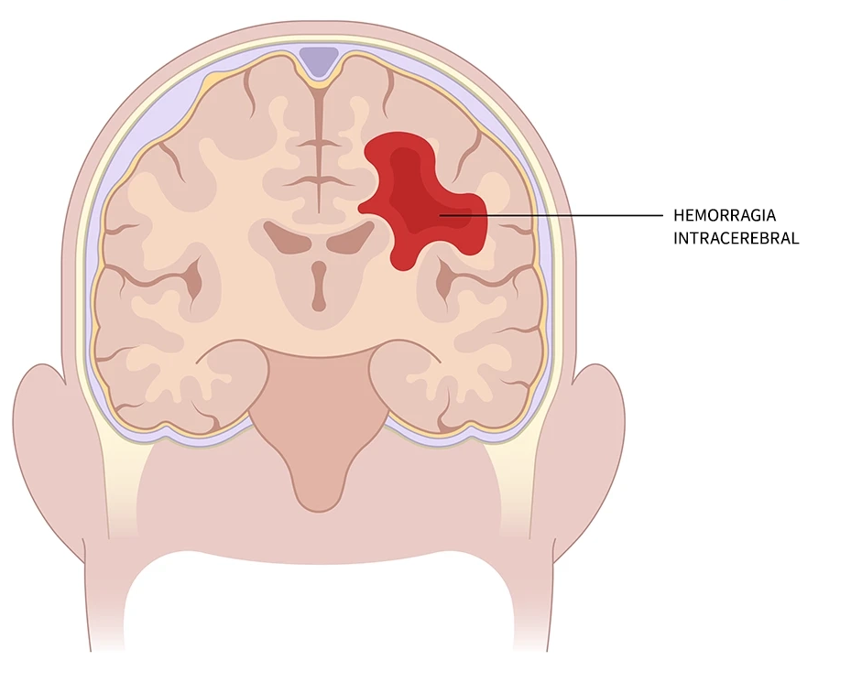
Objetivo
Desarrollar un algoritmo de clasificación automática de hemorragias intracraneales (ICH).
Identificar los 5 subtipos de ICH: Epidural, Intraparenchymal, Intraventricular, Subarachnoid, Subdural.
Mejorar la precisión y la velocidad del diagnóstico de ICH.

Slide 3
Justificación
ICH es una condición médica grave que causa discapacidad severa o muerte.
Se requieren dos radiólogos para reducir errores diagnósticos.
Modelos basados en IA han demostrado un desempeño equivalente.
Solo representa el 10% de los accidentes cardiovasculares
Causa hasta el 50% de las muertes relacionadas

Slide 4

Estado del Arte
Wang et al. (2021): CNN 2D y modelos de secuencia para la detección y clasificación precisa de ICH. Utilizan datos del RSNA.
Li et al. (2023): Segmentación de ICH en imágenes de TC 3D, considerando la naturaleza anisotrópica de los datos.
Kyung et al. (2022): SMART-Net, red de transferencia de representación multitarea que mejora la robustez y el rendimiento.
Notes:
Anisotropía: que depende de la dirección de la que se mide. Relacionado con las transformaciones que hacemos sobre los datos en el preprocesamiento

Slide 5
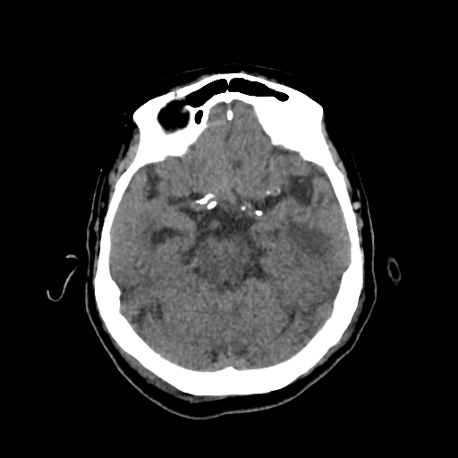
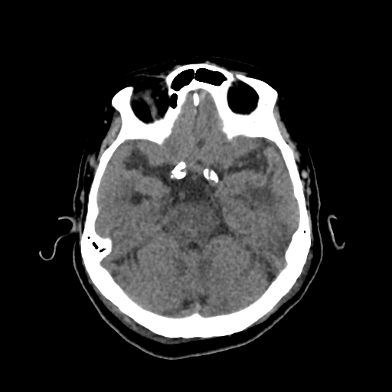
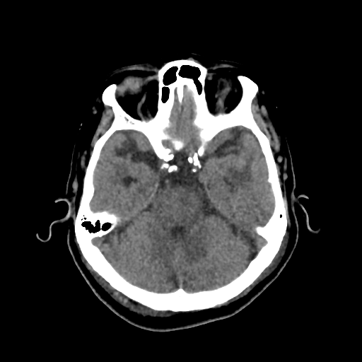
Dataset
RSNA Intracranial Hemorrhage Detection Challenge (Stage 2).
188,202 Tomografías Computarizadas de cabeza.
5 categorías + “Any”.
Preprocesar por ventana de imagen (transformaciones).
Normalizar valores de los píxeles.
Notes:
Solo usamos 25% de los datos para entrenamiento. Imágenes de un Paciente – Formato DICOM. Stanford University, Universidade Federal de S ̃ao Paulo y Thomas Jefferson University Hospita

Slide 6
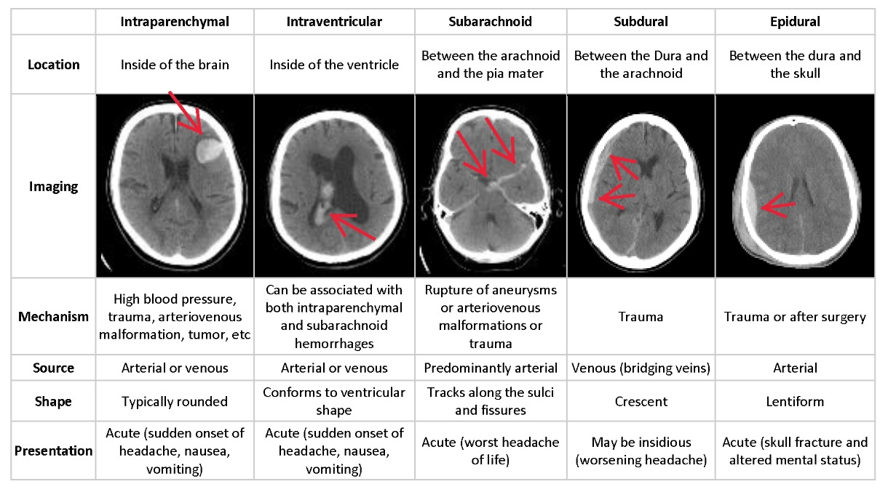
Categorías de ICH

Slide 7
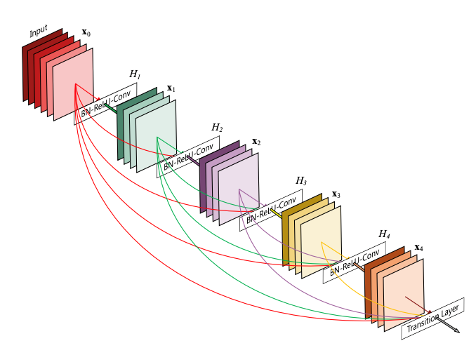
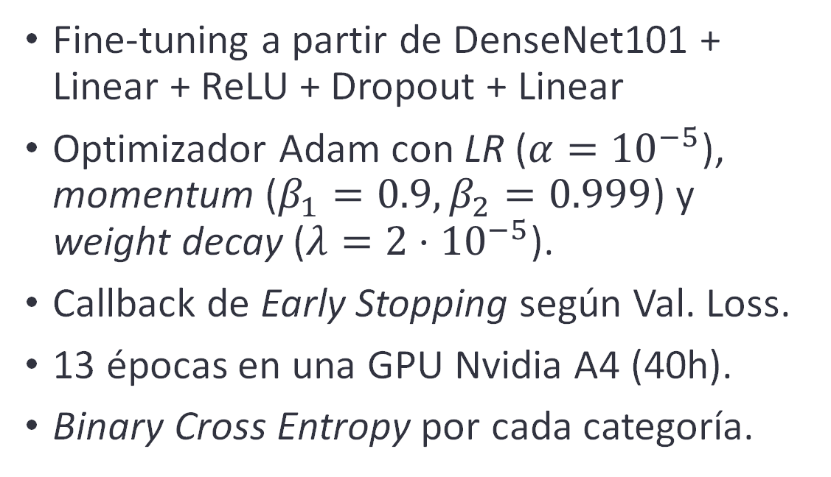
Arquitectura y Entrenamiento
Fine-tuning a partir de DenseNet101 + Linear + ReLU + Dropout + Linear
Optimizador Adam con LR ($α={10}^{−5}$), momentum ($β_{1}=0.9, β_{2}=0.999$) y weight decay ($λ=2⋅{10}^{−5}$).
Callback de Early Stopping según Val. Loss.
13 épocas en una GPU Nvidia A4 (40h).
Binary Cross Entropy por cada categoría.
Notes:
3 Arquitecturas DenseNet con distinto número de capas, 2 procesamientos windowing distintos W:40 L:80, 40, 40. Reportamos aquí los mejores resultados. DenseNet está compuesta por múltiples bloques densos, dentro de los cuales todas las capas están densamente conectadas.

Slide 8
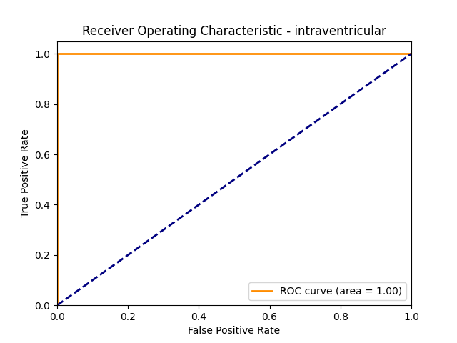
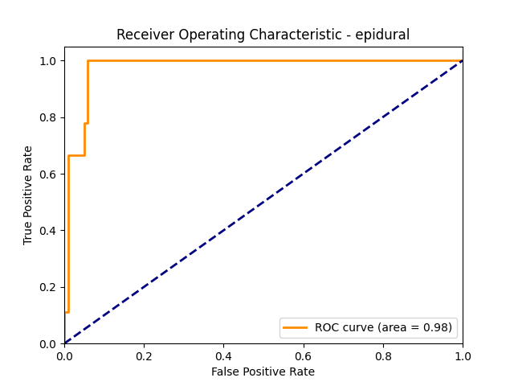
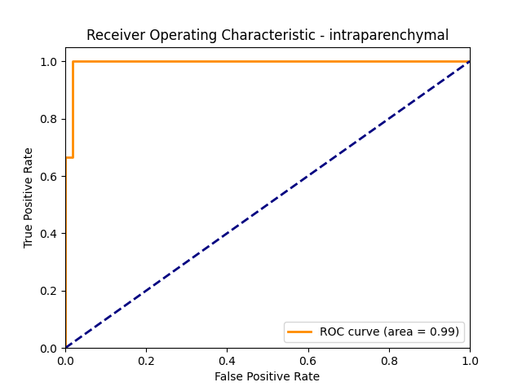
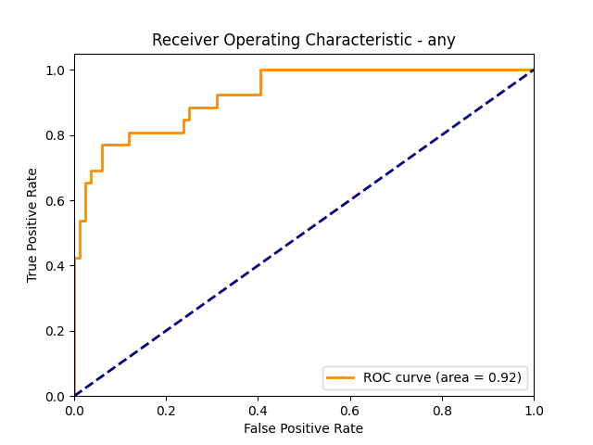
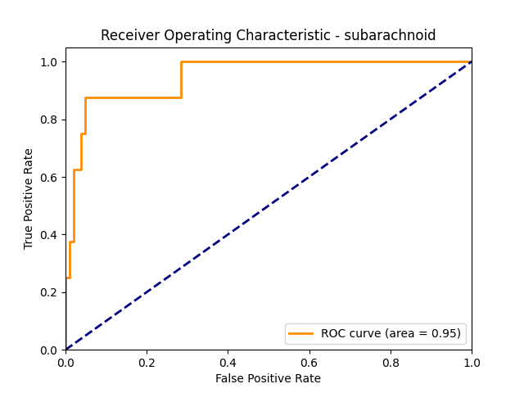
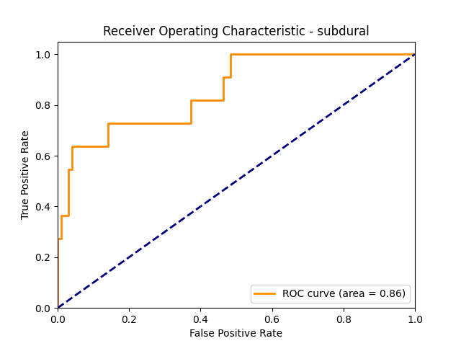
Resultados
Evaluación en 109 cortes de pacientes.
Se midieron precisión, cobertura y AUC para la curva ROC.
La métrica más relevante en el estado del arte es el AUC-ROC.

Slide 9
Resultados
Evaluación en 109 cortes de pacientes.
Se midieron precisión, cobertura y AUC para la curva ROC.
La métrica más relevante en el estado del arte es el AUC-ROC.

Slide 10
Resultados
Evaluación en 109 cortes de pacientes.
Se midieron precisión, cobertura y AUC para la curva ROC.
La métrica más relevante en el estado del arte es el AUC-ROC.

Slide 11
Despliegue
Disponible a través la plataforma Streamlit:
https://machine-learning-techniques-proyecto.streamlit.app/
Subir un archivo ZIP con las imágenes en formato DICOM.
Ejecutar el modelo de clasificación.
Observar resultados de la predicción por cada imagen.

Slide 12
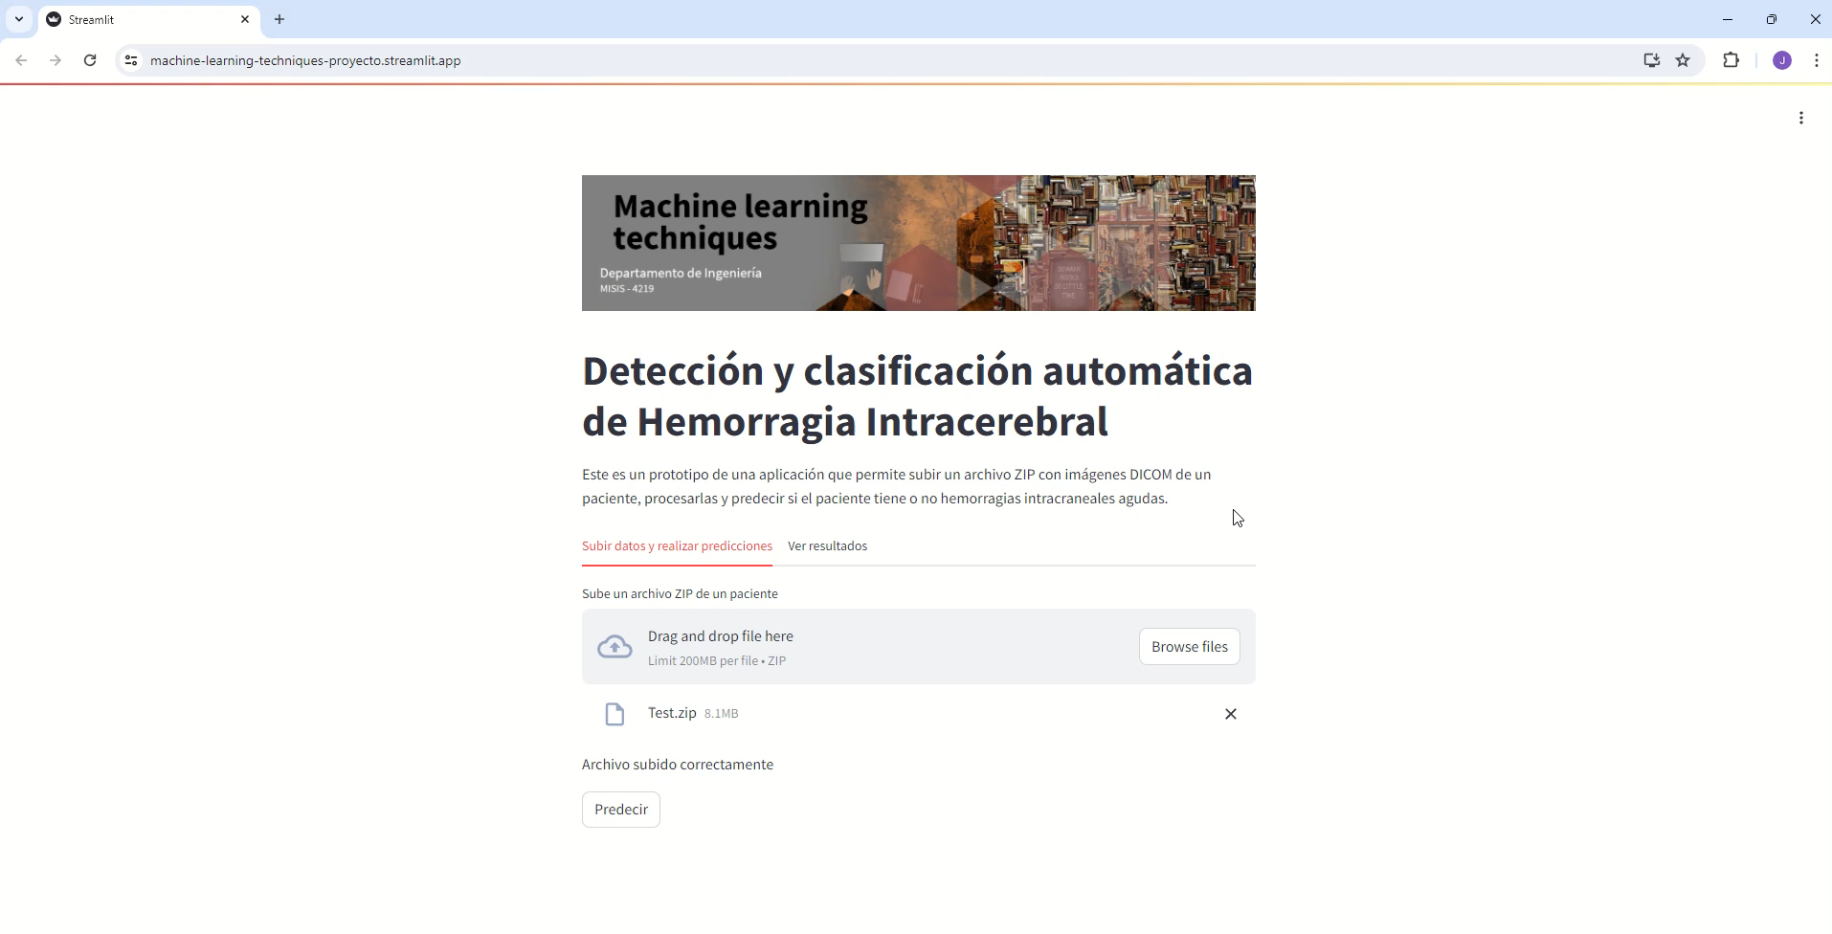

Slide 13
Conclusiones
El modelo desarrollado muestra métricas comparables a las de radiólogos especializados.
Los modelos pre-entrenados como DenseNet101 junto a técnicas de fine-tuning son efectivos para la tarea de detección de ICH.
Las técnicas de preprocesamiento por ajuste de ventana contribuyen significativamente a la mejora de los resultados del modelo.
En el futuro, se continuará explorando una arquitectura unificada para clasificación y segmentación de forma simultánea.

